Slide 1



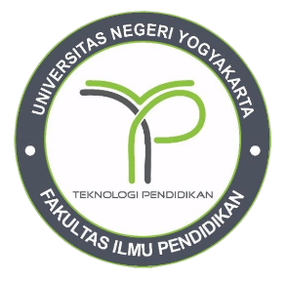
MEDIA PEMBELAJARAN INTERAKTIF
WALI SANGA
Silakan gunakan tombol di ujung kiri atas untuk menelusuri aplikasi
KELAS VIII SMP/MTs

Slide 2

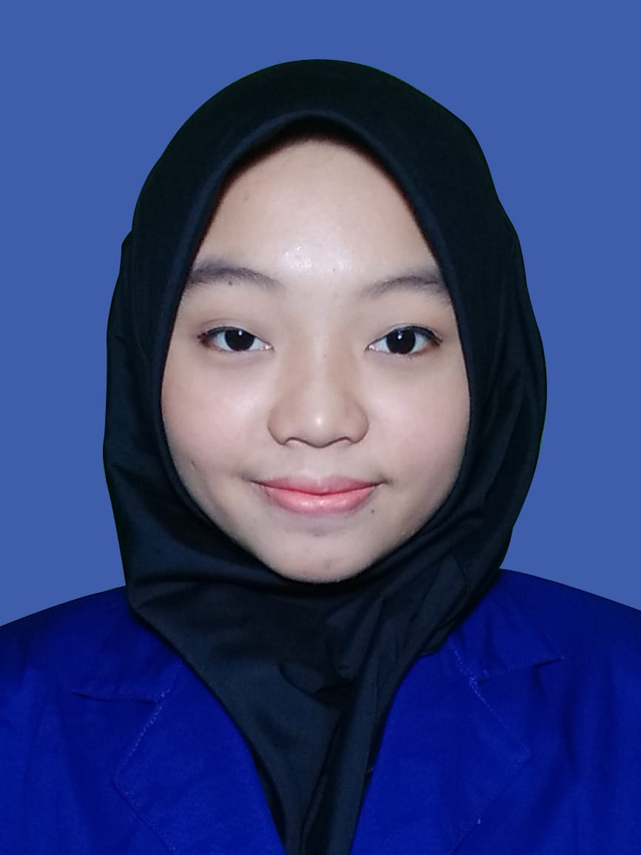
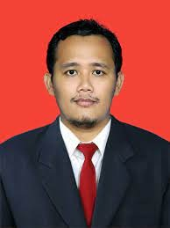

Identitas Pengembang
MEDIA PEMBELAJARAN INTERAKTIF
Pengembang
Nama : Nazila Basuin Abdullah
Lahir : 15 Agustus 2022
NIM : 21105241030
Email : nazilabasuin.2021@student.uny.ac.id
Dosen Pengampu Mata Kuliah
Nama : Teguh Arie Sandy, M.Pd
Lahir : 24 Mei 1989
NIP : 1210721054784
Email : teguhariesandy@uny.ac.id
WALI SANGA
Silakan gunakan tombol di ujung kiri atas untuk menelusuri aplikasi
KELAS VIII SMP/MTs

Slide 3
MEDIA PEMBELAJARAN INTERAKTIF
WALI SANGA
Silakan gunakan tombol di ujung kiri atas untuk menelusuri aplikasi
KELAS VIII SMP/MTs

Slide 4



MEDIA PEMBELAJARAN INTERAKTIF
WALI SANGA
MEDIA PEMBELAJARAN INTERAKTIF
WALI SANGA
- KATEGORI -
Materi
Video Pembelajaran
Quiz!
Silakan gunakan tombol di ujung kiri atas untuk menelusuri aplikasi
KELAS VIII SMP/MTs

Slide 5

SEJARAH WALI SANGA
KELAS VIII SMP/MTs

Slide 6

Sunan Gresik
Sunan Ampel
Sunan Bonang
Sunan Drajat
Sunan Kudus
Sunan Giri
Sunan
Gunung Jati
Sunan Kalijaga
Sunan Muria
KELAS VIII SMP/MTs

Slide 7
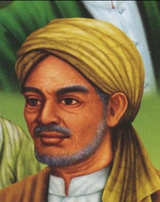

Nama asli : Maulana Malik Ibrahim
Nama lain : Kakek bantal, Syakeh Maghribi, Makdum Ibrahim
Nama ayah : Maulana Ahmad Jamadil Kubro
Nama anak : Sunan Ampel (Raden Rahmat)
Wafat : 12 Rabi'ul Awal 882 H/ 7 April 1419 M
Tempat dakwah : Gresik, Jawa Timur
Makam : Gresik, Jawa Timur
Sunan Gresik
Sunan Ampel
Sunan Bonang
Sunan Drajat
Sunan Kudus
Sunan Giri
Sunan Kalijaga
Sunan Muria
Sunan Gunung Jati
SUNAN GRESIK
KELAS VIII SMP/MTs

Slide 8
PERJUANGAN DAKWAH SUNAN GRESIK
Sunan Gresik adalah orang pertama yang menyebarkan agama Islam di pulau Jawa. Baliau mendapatkan gelar Walisongo pertama, atau bisa dikatakan wali senior diantara Wali Songo lainnya.
Sunan Gresik pernah tinggal di daerah Campa (Kamboja) dan menjalankan dakwah hingga tahun 1392, setelah itu hijrah ke Pulau Jawa untuk melanjutkan misi dakwahnya. Tempat yang pertama kali didatangi ketika sampai di Jawa adalah desa Sembalo (Leran, Kec. Manyar. Sekitar 9 km dari Gresik). Setibanya ditempat tersebut, yang pertama kali dilakukan beliau adalah berdagang.
Selain berdagang, beliau juga secara khusus menawarkan diri untuk mengobati masyarakat daerah tersebut secara gratis. Beliau juga dikenal luas masyarakt karena banyak mengajarkan cara bercocok tanam, dan sangat merangkul kalangan kasta rendah yang disisihkan dalam kerajaan Hindu.
Sunan Gresik
Sunan Ampel
Sunan Bonang
Sunan Drajat
Sunan Kudus
Sunan Giri
Sunan Kalijaga
Sunan Muria
Sunan Gunung Jati
KELAS VIII SMP/MTs

Slide 9
CARA DAKWAH SUNAN GRESIK
1. Berbaur dengan segala kalangan
Beliau sangat mudah berbaur dengan semua golongan. Ia juga tidak pernah memilih dalam bergaul. Dengan begitu, Sunan Gresik lebih mudah untuk berdakwah dan mengajarkan agama Islam kepada siapapun.
2. Berdagang
Beliau membuka warung sederhana untuk memenuhi kebutuhan masyarakat hingga melakukan perjalanan ke berbagai pelabuhan.
3. Menyembuhkan orang sakit
Saat sedang mengobati, beliau juga selalu berdakwah dengan menyampaikan ajaran-ajaran dan nilai-nilai Islam. Dengan begitu banyak orang yang datang berobat ke beliau yang kemudian tertarik untuk mempelajari Islam dan memeluk Islam
Sunan Gresik
Sunan Ampel
Sunan Bonang
Sunan Drajat
Sunan Kudus
Sunan Giri
Sunan Kalijaga
Sunan Muria
Sunan Gunung Jati
KELAS VIII SMP/MTs

Slide 10
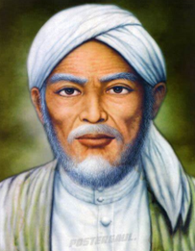
Nama asli : Raden Rahmat
Nama lain : Sunan Ampel
Nama ayah : Sunan Gresik
Nama anak : Sunan Bonang, Sunan Drajat, Sunan Demak
Wafat : 1481 M
Tempat dakwah : Ampel, Surabaya, Jawa Timur
Makam : Ampel Denta, Surabaya
Sunan Gresik
Sunan Ampel
Sunan Bonang
Sunan Drajat
Sunan Kudus
Sunan Giri
Sunan Kalijaga
Sunan Muria
Sunan Gunung Jati
SUNAN AMPEL
KELAS VIII SMP/MTs

Slide 11
PERJUANGAN DAKWAH SUNAN AMPEL
Sunan Ampel datang ke Jawa pada tahun 1443. Lalu pada tahun 1479 mendirikan Masjid Agung Demak dan menjadi penerus untuk melanjutkan dakwah di Demak.
Awalnya beliau berdakwah di sekitar lingkungan Majapahit atas ijin dari Prabu Brawijaya V. Kemudian beliau melakukan perjalanan ke Ampeldenta. Di sana, ia membangun pondok pesantren untuk mengajari agama. Di Ampeldenta, beliau membuat kerajinan anyaman berbentuk kipas dari rotan dan akar tumbuh-tumbuhan yg bisa menyembuhkan sakit batuk dan demam. Kipas tersebut dibagikan kepada penduduk dengan bayaran ucapan kalimat syahadat.
Setiap pesantren yang dibangun oleh Sunan Ampel menjadi pusat pendidikan yang memiliki pengaruh bagi sekitarnya.
Sunan Gresik
Sunan Ampel
Sunan Bonang
Sunan Drajat
Sunan Kudus
Sunan Giri
Sunan Kalijaga
Sunan Muria
Sunan Gunung Jati
KELAS VIII SMP/MTs

Slide 12
CARA DAKWAH SUNAN AMPEL
Dalam menjalankan dakwahnya, Sunan Ampel memiliki sebuah filosofi yang bertujuan untuk memperbaiki dan merubah moral masyarakat agar lebih baik. Ajaran yang diajarkan oleh Sunan Ampel adalah, ajaran "Moh Limo". Dalam bahasa Jawa, Moh artinya "tidak" dan "limo"berarti "lima".
Adapun isi dari ajaran Moh Limo adalah sebagai berikut :
1. Moh Mabuk (tidak mabuk/minum-minuman)
2. Moh Main (tidak main/judi)
3. Moh Madon (tidak main perempuan)
4. Moh Madat (tidak memakai obat-obatan)
5. Moh Maling (tidak mencuri)
Ajaran Moh Limo tersebut disambut baik oleh Prabu Brawijaya. Bahkan ia menganggap ajaran Islam adalah ajaran yang mulia. Ajaran Moh Limo tersebut hingga kini masih menjadi ajaran yang dipegang umat muslim.
Sunan Gresik
Sunan Ampel
Sunan Bonang
Sunan Drajat
Sunan Kudus
Sunan Giri
Sunan Kalijaga
Sunan Muria
Sunan Gunung Jati
KELAS VIII SMP/MTs

Slide 13
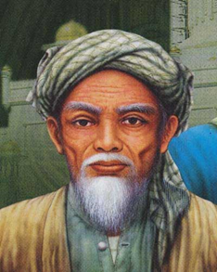
Nama asli : Raden Makdum Ibrahim
Nama lain : Liem Bong Ang
Nama ayah : Sunan Ampel
Nama anak : Jayeng Rono, Jayeng Katon
Wafat : 1525 M
Tempat dakwah : Desa Bonang, Rembang
Makam : Bawean, Jawa Timur
Sunan Gresik
Sunan Ampel
Sunan Bonang
Sunan Drajat
Sunan Kudus
Sunan Giri
Sunan Kalijaga
Sunan Muria
Sunan Gunung Jati
SUNAN BONANG
KELAS VIII SMP/MTs

Slide 14
PERJUANGAN DAKWAH SUNAN BONANG
Saat masih remaja, Sunan Bonang pernah menyebrang hingga ke daerah Pasai, Aceh, untuk mendapatkan ajaran Islam dari Syakeh Maulana Ishak bersama dengan Raden Paku. Setelah kembali ke Jawa, beliau menetap di daerah Bonang atau pantai utara.
Sepulangnya dari Pasai, beliau kemudian diperintahkan oleh Sunan Ampel untuk melakukan dakwah di daerah Tuban, Jawa Timur. Beliau kemudian mendirikan pondok pesantren sebagai pusat dakwah dan menyebarkan agama Islam melalui penyesuaian adat Jawa. sementara itu, murid-murid/santri beliau berasal dari berbagai penjuru Nusantara.
Salah satu murid Sunan Bonang yang terkenal sekaligus sahabatnya adalah Sunan Kalijaga. Menurut beberapa sumber, Sunan Bonang adalah penanggung jawab atas penyesuaian adat Jawa ke Islam yang dilakukan oleh Sunan Kalijaga.
Sunan Gresik
Sunan Ampel
Sunan Bonang
Sunan Drajat
Sunan Kudus
Sunan Giri
Sunan Kalijaga
Sunan Muria
Sunan Gunung Jati
KELAS VIII SMP/MTs

Slide 15
CARA DAKWAH SUNAN BONANG
Salah satu metode dakwah yang digunakan Sunan Bonang adalah dengan menggunakan kebudayaan Jawa yang sudah ada sejak lama. Hal ini bertujuan untuk mengenalkan ajaran Islam tanpa harus mengubah sebuah kebiasaan dan unsur budaya yang sudah ada sebelumnya.
Beliau juga memanfaatkan kesenian rakyat, yaitu gamelan bonang dan pertunjukkan wayang. Sunan Bonang bisa memainkan gamelan bonang tersebut dengan baik dan menghasilkan suara yang sangat merdu dan enak untuk didengarkan.
Selain gamelan, beliau juga menciptakan lagu sebagai pengiring dalam pertunjukan wayang. Dalam lagu tersebut, terselit ajaran Islam. Bahkan ada juga lagu yang berisi Dua Kalimat Syahadat.
Sunan Gresik
Sunan Ampel
Sunan Bonang
Sunan Drajat
Sunan Kudus
Sunan Giri
Sunan Kalijaga
Sunan Muria
Sunan Gunung Jati
KELAS VIII SMP/MTs

Slide 16
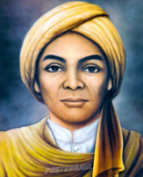
Nama asli : Raden Qasim Syarifuddin
Nama lain : Sunan Drajat
Nama ayah : Sunan Ampel
Nama anak : Pangeran Trenggana, Dewi Wuryan
Wafat : 1522 M
Tempat dakwah : Cirebon
Makam : Lamongan, Jawa Timur
Sunan Gresik
Sunan Ampel
Sunan Bonang
Sunan Drajat
Sunan Kudus
Sunan Giri
Sunan Kalijaga
Sunan Muria
Sunan Gunung Jati
SUNAN DRAJAT
KELAS VIII SMP/MTs

Slide 17
PERJUANGAN DAKWAH SUNAN DRAJAT
Sunan Drajat mengambil tempat di Desan Drajat, Kecamatan Paciran, Kabupaten Lamongan sebagai pusat kegiatan dakwahnya sekitar abat XV dan XVI Masehi.
Di sana, Sunan Drajat memegang kendali keprajaan di wilayah perdikan Drajat sebagai otonom kerajaan Demak selama 36 tahun. Sunan Drajat sebagai wali penyebar Islam yang terkenal berjiwa sosial, sangat memperhatikan nasib kaum fakir miskin.
Sunan Drajat juga lebih mengusahaan kesejahteraan sosial baru memberikan pemahan tentang ajaran Islam. Motivasi lebih ditekankan pada etos kerja keras, kedermawanan untuk mengentas kemiskinan dan menciptakan kemakmuran.
Usaha itu menjadi lebih mudah karena Sunan Drajat memperoleh kewenangan untuk mengatur wilayahnya yang mempunyai otonomi.
Sunan Gresik
Sunan Ampel
Sunan Bonang
Sunan Drajat
Sunan Kudus
Sunan Giri
Sunan Kalijaga
Sunan Muria
Sunan Gunung Jati
KELAS VIII SMP/MTs

Slide 18
CARA DAKWAH SUNAN DRAJAT
Filosofi Sunan Drajat dalam pengentasan kemiskinan kini terabadikan dalam sap tangga ke tujuh dari tataran komplek Makam Sunan Drajat. Secara lengkap, makna filosofis ke tujuh tangga tersebut sebagai berikut.
Selalu membuat senang hati orang lain
Di dalam suasana riang harus tetap waspada
Dalam perjalanan mencapai cita-cita kita tidak peduli dengan segala bentuk rintangan
Kita harus menekan gelora nafsu
Dalam diam memperoleh keheningan dan dalam hening memperoleh cita-cita luhur
Suatu kebahagiaan lahir batin hanya bisa dicapai dengan sholat lima waktu
Berilah tongkat kepada orang buta, berilah makan pada orang lapar, beri pakaian kepda orang telanjang, beri tempat berteduh bagi yg kehujanan.
Sunan Gresik
Sunan Ampel
Sunan Bonang
Sunan Drajat
Sunan Kudus
Sunan Giri
Sunan Kalijaga
Sunan Muria
Sunan Gunung Jati
KELAS VIII SMP/MTs

Slide 19
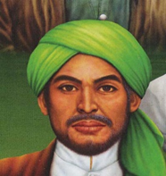
Nama asli : Ja'far Sadiq
Nama lain : Sunan Kudus
Nama ayah : Sayyid Utsman Haji
Nama anak : Amir Hasan, Nyi Ageng Pembayun, Panembahan Palembang, Ratu Pakojo
Wafat : 1550 M
Tempat dakwah : Kudus, Jawa Tengan
Makam : Kudus, Jawa Tengah
Sunan Gresik
Sunan Ampel
Sunan Bonang
Sunan Drajat
Sunan Kudus
Sunan Giri
Sunan Kalijaga
Sunan Muria
Sunan Gunung Jati
SUNAN KUDUS
KELAS VIII SMP/MTs

Slide 20
PERJUANGAN DAKWAH SUNAN KUDUS
Ayahnya adalah Usman Haji bin Ali Murtadha, saudara kandung Sunan Ampel. Ayahnya adalah seorang senopati atau panglima Kerajaan Demak.
Usai ayahnya meninggal, Ja'far Shadiq menggantikan jabatan ayahnya untuk memperluas wilayah kekuasaan Kerajaan Demak. Melalui posisi senopati itulah, Ja'far Shadiq menyebarkan Islam di wilayah Demak. Selain itu, ia juga diangkat menjadi imam besar Masjid Agung Demak serta menjadi qadhi atau hakim di Kerajaan tersebut.
Ketika terjadi perselisihan internal di Kerajaan Demak, Ja'far Shading kemudian pindah di kawasan Tanjug. Di sini beliau fokus menyebarkan islam dan tidak fokus ke dunia politik.
Sunan Gresik
Sunan Ampel
Sunan Bonang
Sunan Drajat
Sunan Kudus
Sunan Giri
Sunan Kalijaga
Sunan Muria
Sunan Gunung Jati
KELAS VIII SMP/MTs

Slide 21
CARA DAKWAH SUNAN KUDUS
Stratgei dakwah yang ia usung adalah melalui pendekatan seni dan budaya. Ia tidak langsung melarang masyarakat yang masih menganut kepercayaan animisme dan agama Hindu-Budha, melainkan merangkulnya pelan-pelan. Beliau mengembangkan dakwahnya melalui akulturasi budaya dengan perlahan agar bisa diterima masyarakat setempat.
Sunan Kudus juga mendidirkan sebuah mesjid yang bernama Masjid Agung Kudus dan masih bertahan hinga sekarang. Peninggalan Sunan Kudus adalah permintannya kepada masyarakat untuk tidak memotong hewan kurban sapi dalam perayaan Idul Adha untuk menghormati masyarakat Hindu.
Sunan Gresik
Sunan Ampel
Sunan Bonang
Sunan Drajat
Sunan Kudus
Sunan Giri
Sunan Kalijaga
Sunan Muria
Sunan Gunung Jati
KELAS VIII SMP/MTs

Slide 22
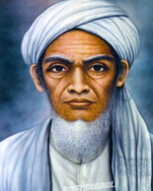
Nama asli : Raden Paku
Nama lain : Sunan Giri
Nama ayah : Maulana Ishak
Nama anak : Sunan Dalem, Nyai Ageng Sedulur
Wafat : 1506 M
Tempat dakwah : Gresik, Jawa Timur
Makam : Gresik, Jawa Timur
Sunan Gresik
Sunan Ampel
Sunan Bonang
Sunan Drajat
Sunan Kudus
Sunan Giri
Sunan Kalijaga
Sunan Muria
Sunan Gunung Jati
SUNAN GIRI
KELAS VIII SMP/MTs

Slide 23
PERJUANGAN DAKWAH SUNAN GIRI
Ketika kembali ke Jawa setelah melakukan perjalanan ke Pasai, Raden Paku pulang ke kota Gresik. Di sana ia membangun sebuah pesantren sesuai apa yang diamanahkan oleh ayahnya. Ia pun berjalan cukup jauh untuk menemukan tanah yang dimaksud oleh ayahnya.
Nama tempat ia membangun pesantren tersebut adalah Desa Sidomukti, yang terletak di daerah daratan tinggi. Lambat laun, pesantren tersebut dikenal oleh seluruh Nusantara hanya dalam waktu 3 bulan saja.
Sunan Giri juga mendirikan sebuah kerajaan yang dinamakan Giri Kedaton. kerajaan tersebut hanya bertahan selama 200 tahun saja.
Sunan Gresik
Sunan Ampel
Sunan Bonang
Sunan Drajat
Sunan Kudus
Sunan Giri
Sunan Kalijaga
Sunan Muria
Sunan Gunung Jati
KELAS VIII SMP/MTs

Slide 24
CARA DAKWAH SUNAN GIRI
Sama halnya dengan metode dakwah yang dilakukan oleh para penyebar islam lainnya, yaitu dengan cara mendirikan sebuah pesantren. Yang tujuannya yaitu untuk mendidik anak-anak negeri kala itu dengan berbagai macam ilmu pengetahuan agama islam.
Hal lainnya yang ia lakukan dalam berdakwah adalah dengan menciptakan beberapa lagu anak-anak. Serta beberapa jenis permainan yang mengandung unsur jiwa yang agamis ke dalamnya. Di antara beberapa permainan anak yang diciptakan oleh Sunan Giri yang sangat terkenal di masyarakat Jawa Timur adalah, Jelungan atau Jitungan.
Permainan tersebut memiliki simbol yaitu 1 tonggak kayu dan pohon yang kuat, dan filosofi yang terdapat di dalamnya yaitu mengajarkan setiap manusia tentang keselamatan hidup. Caranya yaitu dengan selalu berpegang teguh pada agama islam. Sunan Giri juga menciptakan lagu anak-anak yang bermakna agamis, yang berjudul Dolanan Bocah dan Lir Ilir yang hingga kini masih dikenal luas.
Sunan Gresik
Sunan Ampel
Sunan Bonang
Sunan Drajat
Sunan Kudus
Sunan Giri
Sunan Kalijaga
Sunan Muria
Sunan Gunung Jati
KELAS VIII SMP/MTs

Slide 25
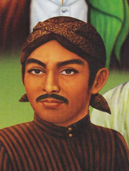
Nama asli : Joko Said
Nama lain : Sunan Kalijaga
Nama ayah : Arya Wilakita
Nama anak : Sunan Muria, Dewi Sofiah
Wafat : 1513 M
Tempat dakwah : Demak, Jawa Tengah
Makam : Demak, Jawa Tengah
Sunan Gresik
Sunan Ampel
Sunan Bonang
Sunan Drajat
Sunan Kudus
Sunan Giri
Sunan Kalijaga
Sunan Muria
Sunan Gunung Jati
SUNAN KALIJAGA
KELAS VIII SMP/MTs

Slide 26
PERJUANGAN DAKWAH SUNAN KALIJAGA
Dalm perjalanan dakwahnya, Sunan Kalijaga membawa paham keagamaan yaitu salafi–bukan sufi-panteistik ala Kejawen yang ber-motto-kan ‘Manunggaling Kawula Gusti’. Ini terbukti dari sikap tegas beliau yang ikut berada dalam barisan Sunan Giri saat terjadi sengketa dalam masalah ‘kekafiran’ Syekh Siti Jenar dengan ajarannya bahwa manusia dan Tuhan bersatu dalam dzat yang sama.
Sunan Kalijaga sangat toleran terhadap budaya lokal. Ia berpendapat bahwa masyarakat akan menjauh jika diserang pendiriannya. Maka merka harus didekati secara bertahap, dengan mengikuti sambil mempengaruhi. Sunan Kalijaga memiliki keyakinan jika Islam sudah dipahami, maka dengan sendirinya kebiasaan lama hilang. Tidak heran, jika ajaran Sunan Kalijaga terkesan sinkretis dalam mengenalkan Islam.
Sunan Gresik
Sunan Ampel
Sunan Bonang
Sunan Drajat
Sunan Kudus
Sunan Giri
Sunan Kalijaga
Sunan Muria
Sunan Gunung Jati
KELAS VIII SMP/MTs

Slide 27
CARA DAKWAH SUNAN KALIJAGA
Sunan Kalijaga menggunakan seni ukir, wayang, gamelan serta seni suara sebgai sarana dakwah. Beberapa lagu suluk ciptaannya yang populer adalah Ilir-ilir dan Gundul-gundul Pacul. Dialah menggagas baju takwa, perayaan sekatenan, garebeg maulud, serta lakon carangan Layang Kalimasada dan Petruk Dadi Ratu (“Petruk Jadi Raja”). Lanskap pusat kota berupa kraton, alun-alun dengan dua beringin serta masjid diyakini pula dikonsep oleh Sunan Kalijaga.
Metode dakwah tersebut sangat efektif. Sebagian besar adipati di Jawa memeluk Islam melalui Sunan Kalijaga; di antaranya adalah adipati Pandanaran, Kartasura, Kebumen, Banyumas, serta Pajang.
Sunan Gresik
Sunan Ampel
Sunan Bonang
Sunan Drajat
Sunan Kudus
Sunan Giri
Sunan Kalijaga
Sunan Muria
Sunan Gunung Jati
KELAS VIII SMP/MTs

Slide 28
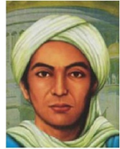
Nama asli : Raden Umar Said
Nama lain : Sunan Muria
Nama ayah : Sunan Kalijaga
Nama anak : Raden Saridin
Wafat : 1560 M
Tempat dakwah : Kudus, Jawa Tengah
Makam : Kudus, Jawa Tengah
Sunan Gresik
Sunan Ampel
Sunan Bonang
Sunan Drajat
Sunan Kudus
Sunan Giri
Sunan Kalijaga
Sunan Muria
Sunan Gunung Jati
SUNAN MURIA
KELAS VIII SMP/MTs

Slide 29
PERJUANGAN DAKWAH SUNAN MURIA
Dalam berdakwah, Sunan Muria banyak mengadopsi metode ayahnya. Namun, beliau lebih memusatkan pada daerah terpencil dan jauh dari pusat kota. Tempat tinggal beliau terletak di salah satu puncak gunung Muria yaitu desa Colo. Dan dari nama gunung tersebutlah maka muncul sebutan Sunan Muria. Selain berdakwah, disana beliau juga berkumpul dengan rakyat jelata untuk mengajarkan keterampilan bercocok tanam, melaut, dan berdagang.
Sementara itu, selain mengajarkan Islam di sekitar gunung dan lereng Muria, Raden Umar Said atau Sunan Muria juga memperluas dakwahnya di wilayah Tayu, Kudus, dan Juwana. Jadi beliau beserta keluarga dan para muridnya terkenal dengan fisiknya yang sangat kuat. Bayangkan jika beliau dan para pengikutnya harus naik turun gunung yang tingginya sekitar 750 meter, untuk bisa berdakwah di wilayah-wilayah tersebut.
Sunan Gresik
Sunan Ampel
Sunan Bonang
Sunan Drajat
Sunan Kudus
Sunan Giri
Sunan Kalijaga
Sunan Muria
Sunan Gunung Jati
KELAS VIII SMP/MTs

Slide 30
CARA DAKWAH SUNAN MURIA
1. Menitik Beratkan Pada Rakyat Jelata
Sunan Muria lebih toleran dengan memusatkan pada rakyat jelata . Agar bisa berbaur dengan msy jelata, beliau tiap sering memberikan kursus atau keterampulan untuk para pelaut, pedagang, nelayanm dan rakyat jelata.
2. Dakwah Dengan Akulturasi Budaya
Tradisi yang dilakukan untuk memperingati hari-hari tertentu kematian anggota keluarga ini tidak dilarang, kecuali adat untuk membakar kemenyan atau memberikan sesajen di tempat tertentu, yang kemudian diganti dengan sholawat dan do’a
4. Menciptakan Beberapa Tembang Jawa
Selain mempertahankan kesenian daerah seperti gamelan dan wayang, Sunan Muria juga menciptakan beberapa tembang Jawa macapat yang berisi tentang ajaran Islam. Beberapa karyanya yang terkenal hingga saat ini yaitu tembang Sinom dan Kinanthi.
Sunan Gresik
Sunan Ampel
Sunan Bonang
Sunan Drajat
Sunan Kudus
Sunan Giri
Sunan Kalijaga
Sunan Muria
Sunan Gunung Jati
KELAS VIII SMP/MTs

Slide 31
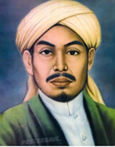
Nama asli : Syarif Hidayatullah
Nama lain : Raden Syarif
Nama ayah : Syarif Abdullah Umdatuddin
Nama anak : Maulana Hasanuddin
Wafat : 1568 M
Tempat dakwah : Cirebon, Jawa Barat
Makam : Cirebon, Jawa Barat
Sunan Gresik
Sunan Ampel
Sunan Bonang
Sunan Drajat
Sunan Kudus
Sunan Giri
Sunan Kalijaga
Sunan Muria
Sunan Gunung Jati
SUNAN GUNUNG JATI
KELAS VIII SMP/MTs

Slide 32
PERJUANGAN DAKWAH SUNAN GUNUNG JATI
Sunan Gunung Jati menyebarkan ajaran agama Islam melalui peperangan yang saat itu terjadi demi memperjuangkan Kasultanan Cirebon. Ketangguhan yang beliau miliki membuat banyak orang merasa kagum.
Sunan Gunung Jati juga melakukan penyebaran agama Islam dengan menggunakan kesenian seperti yang dilakukan oleh wali-wali lainnya. Media seni yang beliau gunakan untuk berdakwah ajaran agama Islam adalah dengan menggunakan alat musik tradisional yaitu gamelan. Dimana setiap orang yang ingin melihat pertunjukan gamelan dari Sunan Gunung Jati diharuskan untuk membaca dua kalimat syahadat terlebih dahulu.
Cara dakwah Syarif Hidayatullah kemudian berubah menjadi semakin lembut dan halus setelah beliau bersama putranya yaitu Maulana Hasanuddin pulang dari Makah. Mereka berdua kemudian berdakwah di Banten dan siap membantu setiap orang yang mau memeluk ajaran agama Islam dengan sukarela. Perjuangan dari Sunan Gunung Jati terus berlanjut hingga Portugis benar-benar mundur dari wilayah tersebut.
Sunan Gresik
Sunan Ampel
Sunan Bonang
Sunan Drajat
Sunan Kudus
Sunan Giri
Sunan Kalijaga
Sunan Muria
Sunan Gunung Jati
KELAS VIII SMP/MTs

Slide 33
CARA DAKWAH SUNAN GUNUNG JATI
Dalam dakwahnya, beliau juga menerapkan akulturasi budaya dengan nilai-nilai kepercayaan pada saat itu. Selain itu beliau juga tetap menggunakan metode yang erat kaitannya dengan ajaran agama Hindu dan Buddha yang juga masih cukup banyak saat itu.
Hal tersebut terbukti saat beliau berhasil mengislamkan orang-orang melalui pertunjukan gamelan yang beliau mainkan. Raden Syarif juga mengajarkan nilai yang sangat penting, yaitu bersikap toleransi antar sesama umat beragama.
Beliau juga mengajarkan sebuah filosofi kehidupan yang cukup terkenal, yaitu “Ingsun titip tajug lan fakir mikin”.
Yang artinya “Masarakat harus selalu menjaga dan memelihara masjid, dan tidak boleh melupakannya. Selain itu, masyarakat juga harus selalu membantu dan memelihara fakir miskin”.
Sunan Gresik
Sunan Ampel
Sunan Bonang
Sunan Drajat
Sunan Kudus
Sunan Giri
Sunan Kalijaga
Sunan Muria
Sunan Gunung Jati
KELAS VIII SMP/MTs

Slide 34
PETUNJUK PENGERJAAN
Jumlah soal : 10
Jenis soal : Pilihan Berganda
Keterangan :
Pilihlah jawaban yang tepat di antara jawaban yang ada
Silakan pilih jawaban yang tepat menurut Anda!
Soal kuiz! dapat dikerjakan lebih dari satu kali
Setelah masuk ke sesi kuiz! Anda tidak dapat kembali ke halaman utama
KERJAKAN
KELAS VIII SMP/MTs

